Slide 1

KHTN 8
Chủ đề 2:
Acid – Base – pH – Oxide – Muối
Bài 8. Acid

Slide 2



Slide 3

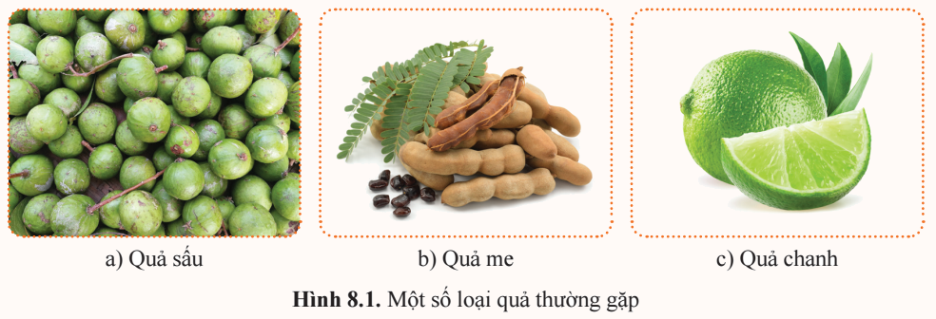
Các loại quả trong hình dưới đây có đặc điểm gì giống nhau? Theo em, vì sao chúng lại có đặc điểm giống nhau đó?

Slide 4


Slide 5
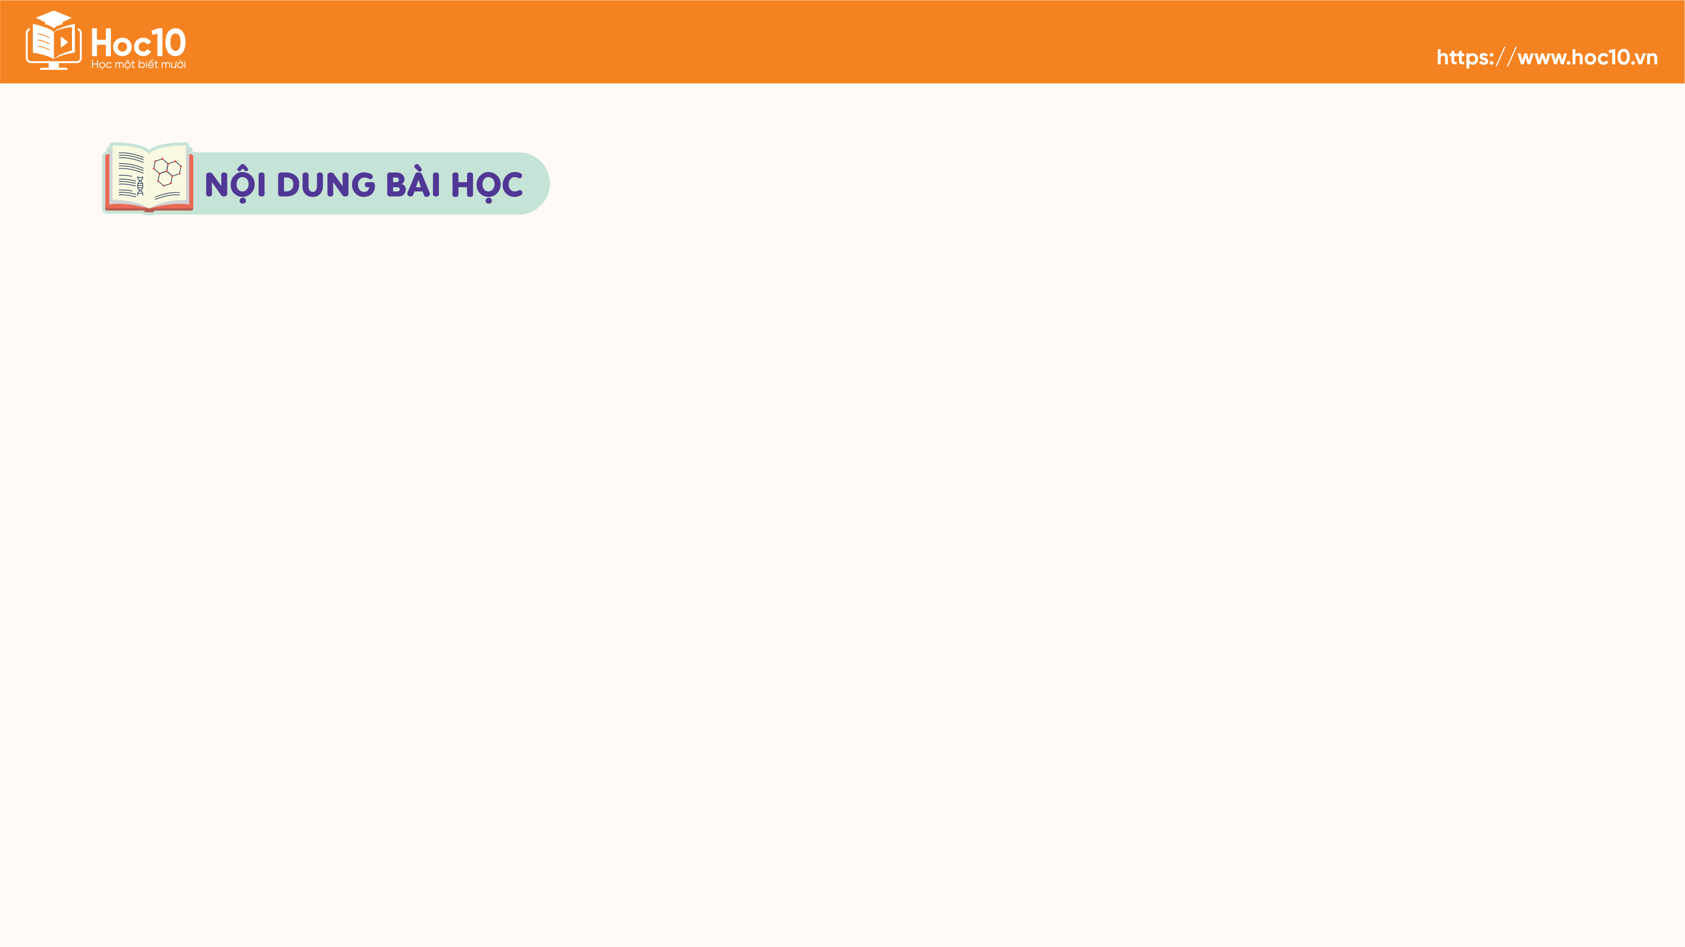
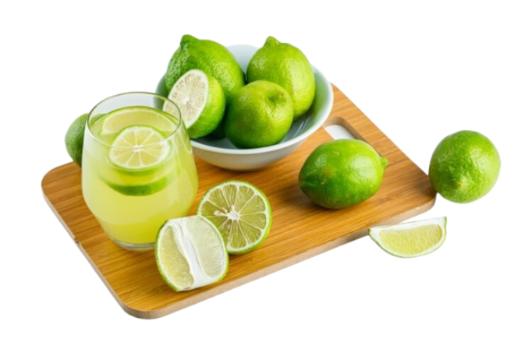
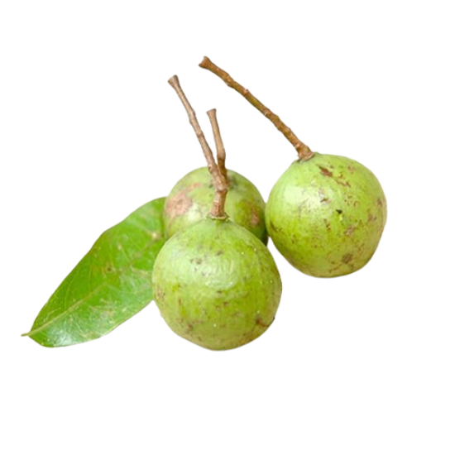
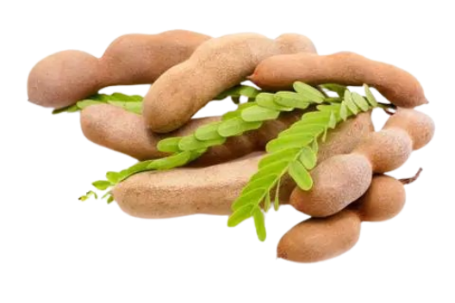
I. KHÁI NIỆM ACID
Giấm ăn hoặc chanh thường được cho vào nước chấm để tạo ra vị chua;
sấu, me hoặc cà chua cũng tạo ra vị chua cho một số món ăn.

Slide 6
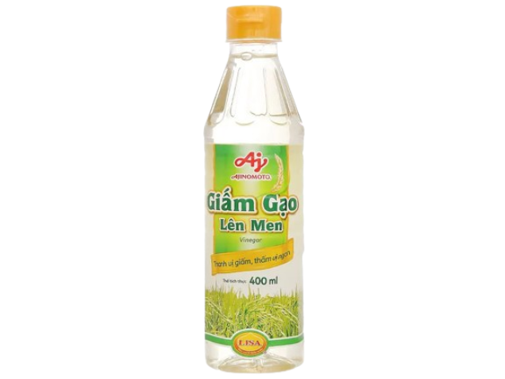
Tại sao giấm và các loại quả trên lại có vị chua tương tự nhau?
Vị chua của giấm ăn và các loại quả ở trên được tạo ra bởi một loại hợp chất gọi là acid. Khi tan trong nước, acid tạo ra ion H⁺ làm cho dung dịch có vị chua.

Slide 7

Khái niệm: Acid là những hợp chất trong phân tử có nguyên tử hydrogen liên kết với gốc acid. Khi tan trong nước, acid tạo ra ion H⁺.
Acid tạo ra ion H⁺ theo sơ đồ sau:
Acid → ion H⁺+ ion âm gốc acid

Slide 8

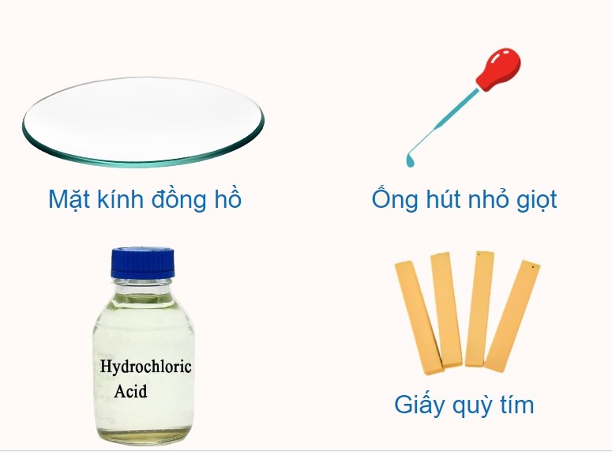
II. TÍNH CHẤT HOÁ HỌC CỦA ACID
1. Làm đổi màu chất chỉ thị
Thí nghiệm 1: Acid làm đổi màu chất chỉ thị
Chuẩn bị
• Dụng cụ: mặt kính đồng hồ, ống hút nhỏ giọt.
• Hoá chất: dung dịch HCl loãng, giấy quỳ tím.

Slide 9
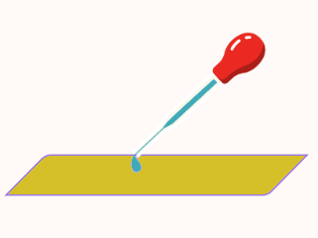
Thí nghiệm 1
Tiến hành
• Đặt mẩu giấy quỳ tím lên mặt kính đồng hồ, lấy dung dịch HCl loãng và nhỏ một giọt lên mẩu giấy quỳ tím.
• Mô tả các hiện tượng xảy ra.

Slide 10
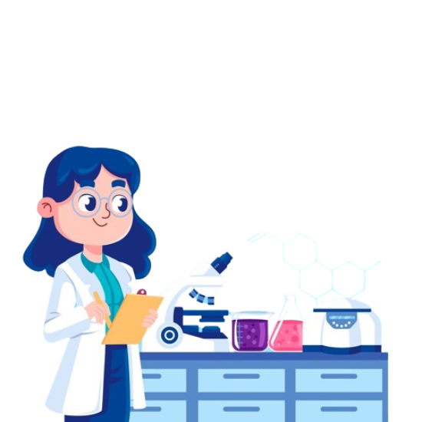
Dung dịch acid làm quỳ tím chuyển sang màu đỏ.
Quỳ tím được dùng làm chất chỉ thị màu để nhận ra dung dịch acid.

Slide 11
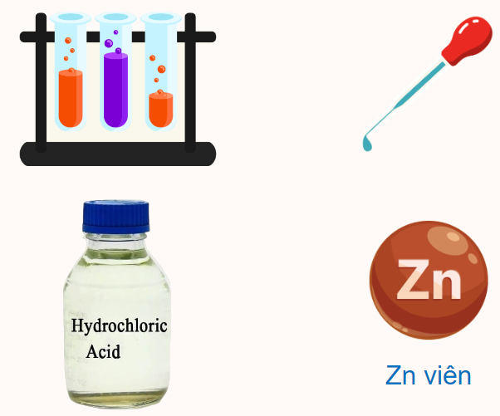
2. Tác dụng với kim loại
Thí nghiệm 2: Acid tác dụng với kim loại
Chuẩn bị
• Dụng cụ: giá để ống nghiệm, ống nghiệm, ống hút nhỏ giọt.
• Hoá chất: dung dịch HCl loãng, Zn viên.

Slide 12

Thí nghiệm 2: Acid tác dụng với kim loại
Tiến hành
• Đặt mẩu giấy quỳ tím lên mặt kính đồng hồ, lấy dung dịch HCl loãng và nhỏ một giọt lên mẩu giấy quỳ tím.
• Mô tả các hiện tượng xảy ra.
Dung dịch HCl đã phản ứng với Zn tạo ra chất khí.
Phương trình hoá học của phản ứng trên như sau:
Zn + 2HCl → ZnCl₂ + H₂↑
Zinc Hydrochloric acid Zinc chloride Hydrogen

Slide 13
Dung dịch các acid khác như sulfuric acid loãng, acetic acid,... cũng có phản ứng hoá học với nhiều kim loại tạo ra muối và khí hydrogen.
Dung dịch acid tác dụng được với nhiều kim loại tạo ra muối và khí hydrogen.
Acid + Kim loại → Muối + Hydrogen.

Slide 14

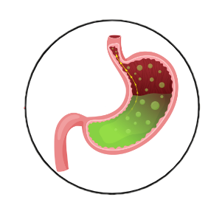
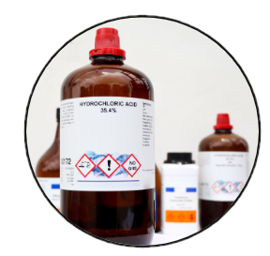
III. ỨNG DỤNG CỦA MỘT SỐ ACID
1. Hydrochloric acid (HCl)
Có trong dạ dày của người và động vật giúp tiêu hoá thức ăn.
Được sử dụng nhiều trong công nghiệp

Slide 15
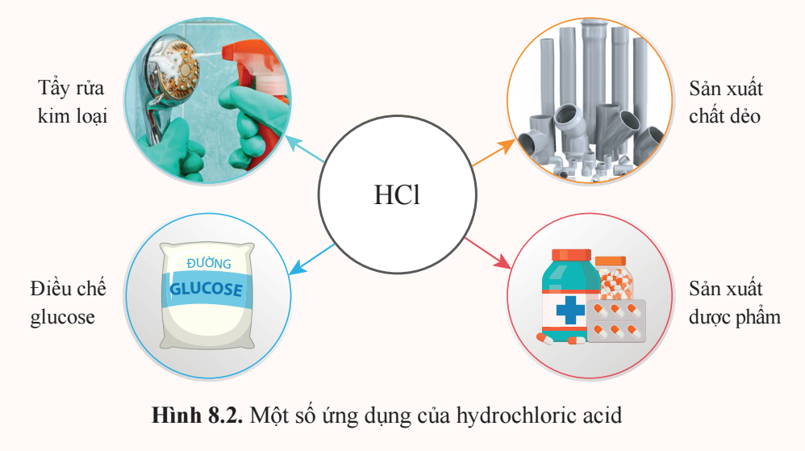

Slide 16
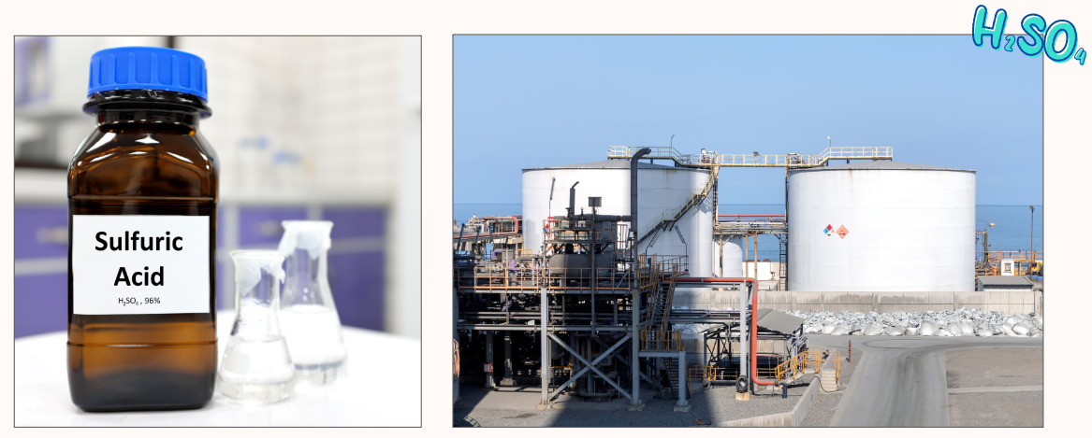
2. Sulfuric acid (H₂SO₄)
Sulfuric acid là một hoá chất quan trọng được sử dụng nhiều trong công nghiệp

Slide 17
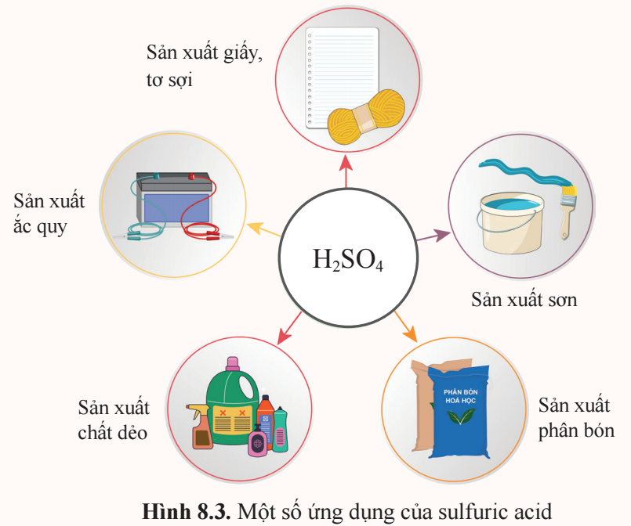

Slide 18
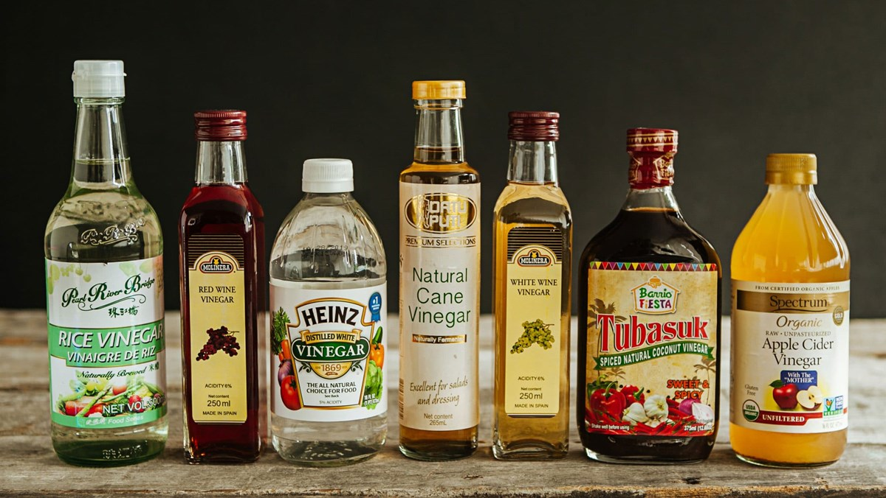
3. Acetic acid (CH₃COOH)
Acetic acid là một acid hữu cơ có trong giấm ăn với nồng độ khoảng 4%.

Slide 19
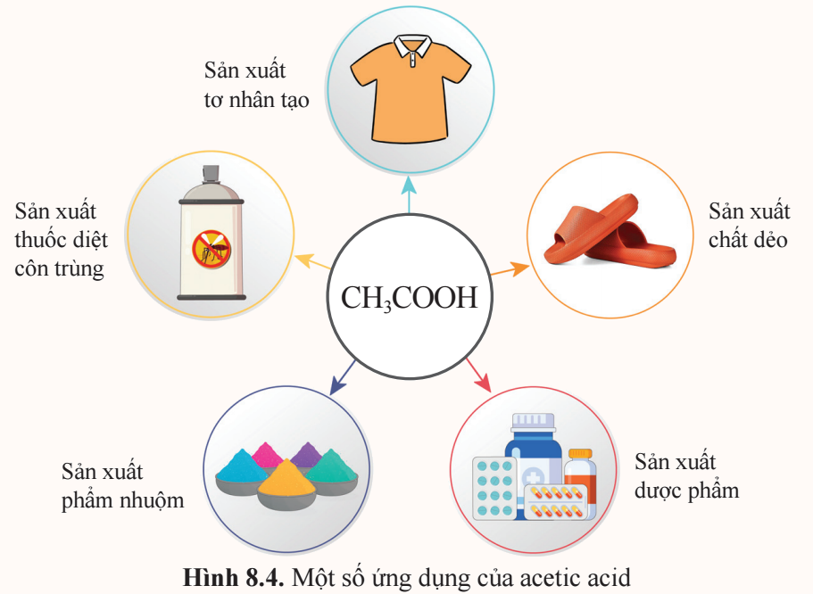

Slide 20

• Acid là những hợp chất trong phân tử có nguyên tử hydrogen liên kết với gốc acid. Khi tan trong nước, acid tạo ra ion H+.
• Dung dịch acid có vị chua, làm quỳ tím chuyển sang màu đỏ, tác dụng với nhiều kim loại tạo ra khí hydrogen.
• Hydrochloric acid, sulfuric acid và acetic acid là những acid có nhiều ứng dụng trong đời sống và trong công nghiệp.

Slide 21


Slide 22



Cùng giúp ông chuẩn bị bữa tối nhé ^^

Slide 23

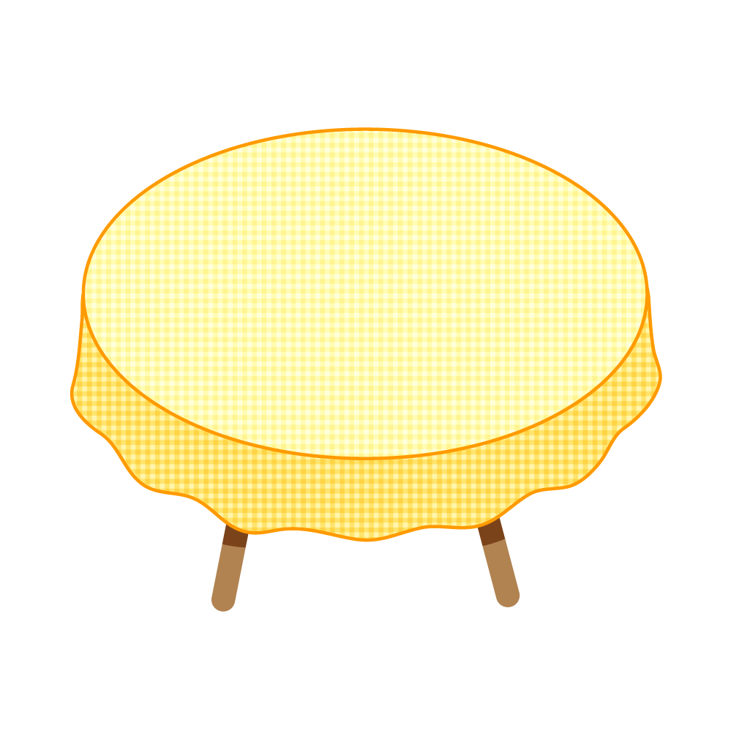

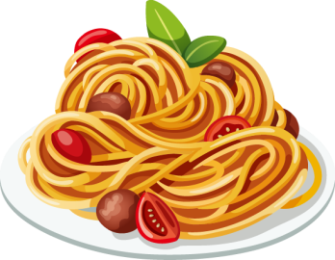




Notes:
Hướng dẫn: GV click vào hình đầu bếp để mở câu hỏi >> Sau khi HS đã trả lời đúng, GV click vào bàn ăn để hiện món ăn.

Slide 24





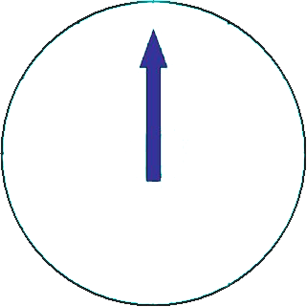

Câu 1: Acid là phân tử khi tan trong nước tạo ra ion:
HẾT GIỜ
A
OH⁻
B
OH⁺
C
H⁺
D
H⁻
Notes:
Hướng dẫn: GV click vào đồng hồ để bấm giờ >> Click vào chữ cái A, B, C, D để chọn đáp án đúng >> Click vào ngôi sao để trở về bàn ăn.

Slide 25
Câu 2: Đâu không phải ứng dụng của sulfuric acid?
HẾT GIỜ
A
Sản xuất chất dẻo.
B
Sản xuất dược phẩm.
C
Sản xuất phân bón.
D
Sản xuất tơ sợi.
Notes:
Hướng dẫn: GV click vào đồng hồ để bấm giờ >> Click vào chữ cái A, B, C, D để chọn đáp án đúng >> Click vào ngôi sao để trở về bàn ăn.

Slide 26
Câu 3: Khi cho một mảnh iron (Fe) vào hydrochloric acid, ta thấy sủi bọt khí. Đó là khí gì?
HẾT GIỜ
A
Oxygen.
B
Hydrogen.
C
Nitrogen.
D
Carbon dioxide.
Notes:
Hướng dẫn: GV click vào đồng hồ để bấm giờ >> Click vào chữ cái A, B, C, D để chọn đáp án đúng >> Click vào ngôi sao để trở về bàn ăn.

Slide 27
Câu 4: Dung dịch acid làm đổi màu quỳ tím sang màu gì?
HẾT GIỜ
A
Xanh.
B
Trắng.
C
Đen.
D
Đỏ
Notes:
Hướng dẫn: GV click vào đồng hồ để bấm giờ >> Click vào chữ cái A, B, C, D để chọn đáp án đúng >> Click vào ngôi sao để trở về bàn ăn.

Slide 28


Slide 29

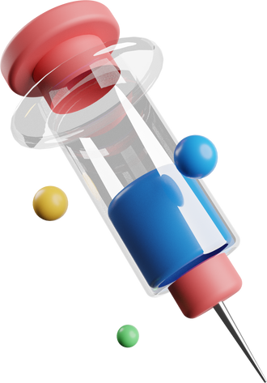
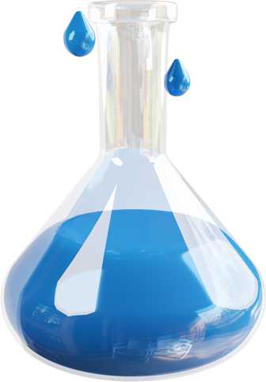

HƯỚNG DẪN VỀ NHÀ
Ôn lại kiến thức
đã học
Làm bài bài tập trong sách bài tập
Đọc và chuẩn bị nội dung Bài 9. Base

Slide 30


Slide 31



Like fanpage Hoc10 - Học 1 biết 10 để nhận thêm nhiều tài liệu giảng dạy
theo đường link:
Hoc10 – Học 1 biết 10
Hoặc truy cập qua QR code

